Slide 1

Báo cáo tài chính

Slide 2
1. Tổng quan tình hình kinh doanh biến động theo từng tháng

Slide 3
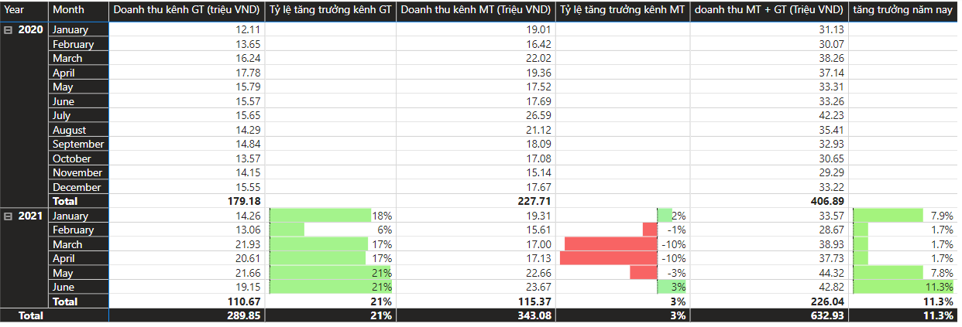
1.1. Bảng so sánh Doanh thu và % tăng trưởng 2 kênh bán hàng theo từng năm
Notes:
Do ảnh hưởng của covid 19 nên các kênh siêu thị (MT) bị ảnh hưởng doanh số nặng nề, kênh bán hàng GT cũng bị ảnh hưởng nhưng không đáng kể

Slide 4
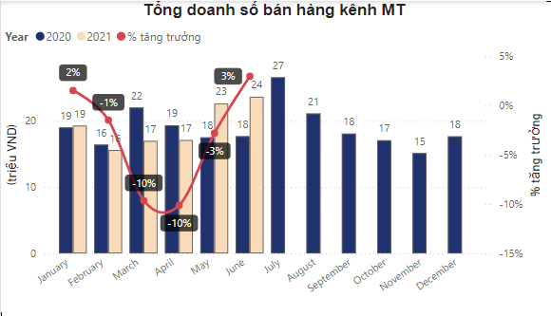
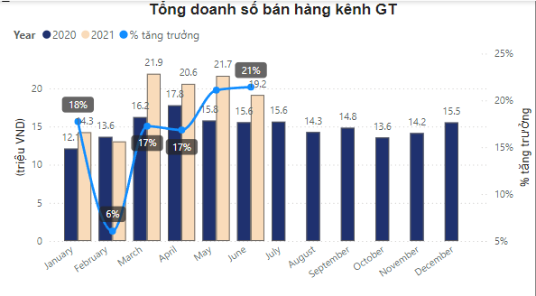
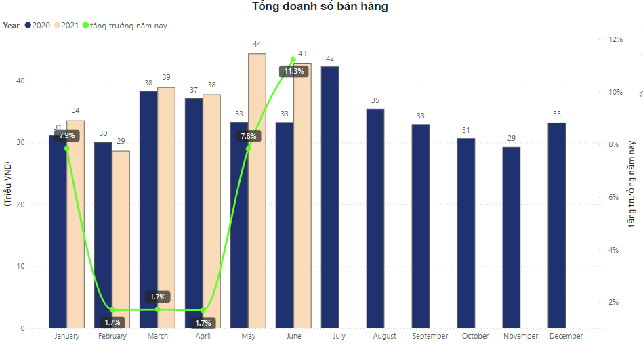
1.2. Biểu đồ Doanh thu
Biểu đồ doanh thu kênh bán hàng MT từ 2020-2021 và% tăng trưởng.
Biểu đồ doanh thu kênh bán hàng GT từ 2020-2021 và% tăng trưởng.
Biểu đồ doanh thu từ các kênh bán hàng từ 2020-2021 và% tăng trưởng.
Notes:
% tăng trưởng giảm trầm trọng do ảnh hưởng của dịch covid 19

Slide 5
2. Cơ cấu doanh thu theo kênh, theo sản phẩm, theo tỉnh của năm 2021 So sánh với cơ cấu doanh thu theo kênh, theo sản phẩm, theo tỉnh của năm 2020

Slide 6
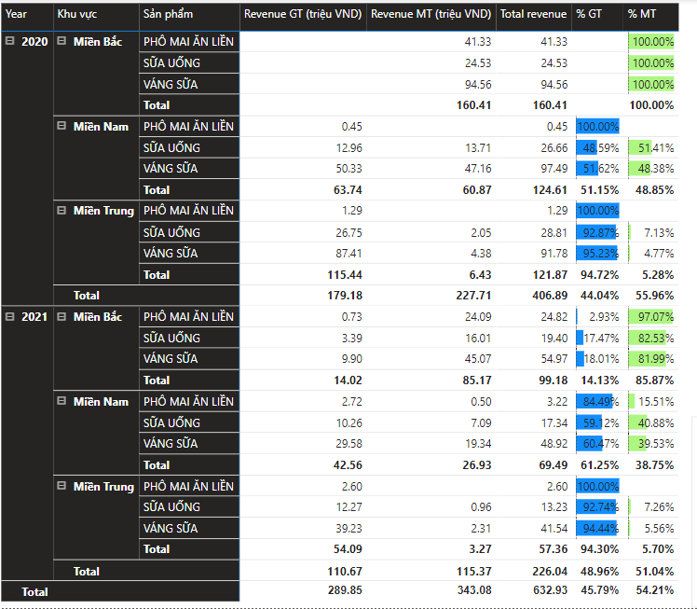
2.1. Bảng so sánh cơ cấu doanh thu theo từng năm
2020:
Khu vực
Sản phẩm
Doanh số kênh
Tổng doanh thu
% doanh thu kênh
2021:
Khu vực
Sản phẩm
Doanh số kênh
Tổng doanh thu
% doanh thu kênh
Notes:
Năm 2020, Kênh MT chiếm toàn bộ thị phần bán hàng,
kênh GT thì tập trung phân phối ở khu vực miền nam và miền trung là chủ yếu,
kênh MT cũng góp gần 1 nửa thị phần bán hàng ở khu vực miền nam, chỉ riêng mặt hàng PHÔ MAI ĂN LIỀN ở miền nam và miền trung được kênh GT độc quyền.
Năm 2021, kênh GT có đẩy các mặt hàng sản phẩm ra thị trường miền bắc nhưng kênh MT vẫn chiếm đa số, Kênh GT gần như độc quyền phân phối tại miền trung sau 2 năm.

Slide 7
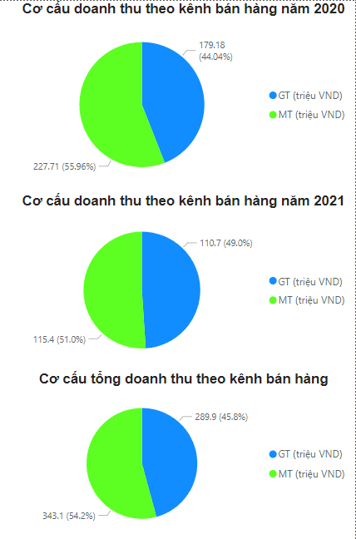
2.2. Biểu đồ cơ cấu doanh thu theo kênh bán hàng
Cơ cấu doanh thu theo từng kênh năm 2020
Cơ cấu doanh thu theo từng kênh năm 2021
Cơ cấu tổng doanh thu theo kênh bán hàng
Notes:
Biểu đồ cho thấy, năm 2020, doanh kênh MT chiếm 56% so với doanh thu của kênh bán hàng GT, chỉ 44% Năm 2021, doanh số kênh GT gần như ngang ngửa với doanh thu đến từ kênh MT Nhìn chung, kênh MT vẫn chiếm % tổng doanh thu cao hơn so với kênh GT

Slide 8
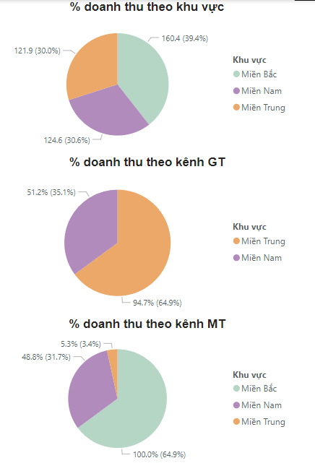
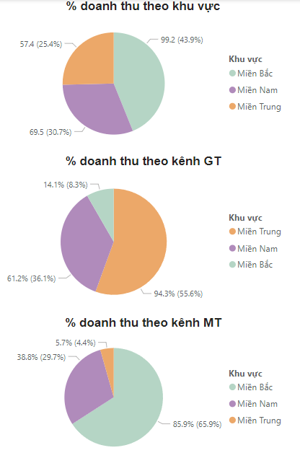
2.3. Biểu đồ cơ cấu doanh thu theo từng khu vực
Notes:
Biểu đồ cho thấy 3 khu vực Bắc, Trung, Nam có thị phần gần bằng nhau, 2021, Miền Bắc tăng lên về % doanh thu do kênh GT mới bắt đầu bán các mặt hàng sản phẩm của mình tại đây
Kênh GT bắt đầu phân phối sản phẩm ra thị trường miền bắc vào năm 2021

Slide 9
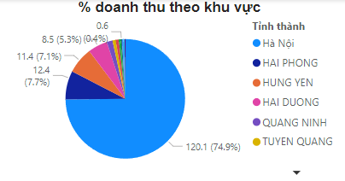
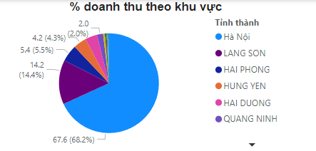
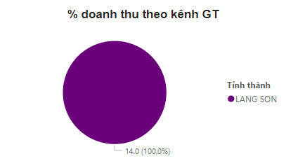
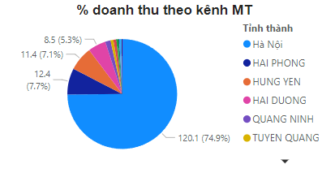
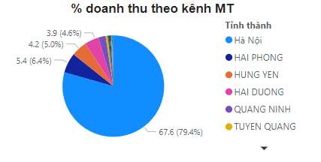
2.4. Cơ cấu doanh thu khu vực miền Bắc theo tỉnh
2020
2021
Miền Bắc
Miền Bắc
Notes:
Nhìn sâu hơn thì ta có thể thấy, toàn bộ doanh thu kênh GT ở năm 2021 đến từ Lạng Sơn. Lạng Sơn góp phần không nhỏ vào tổng doanh thu của khu vực miền bắc năm 2021 so với năm 2020 khi mà Hải Phòng đứng top 2 doanh số bán hàng ở năm 2020, đến năm 2021, Lạng Sơn có tốc độ tăng trưởng vượt bậc và lọt vào top 2, đẩy Hải Phòng xuống top 3 Hà Nội dẫn đầu doanh thu trong 2 năm

Slide 10
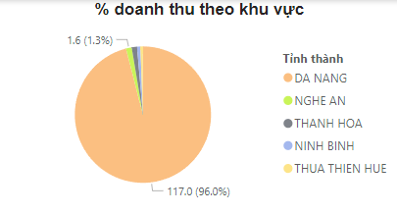
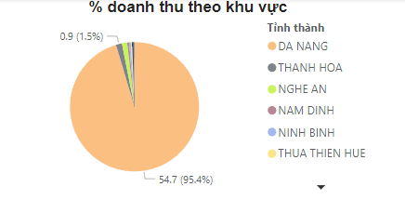
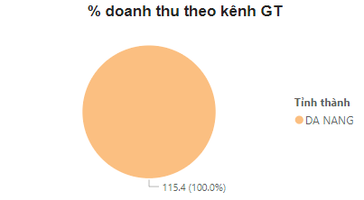
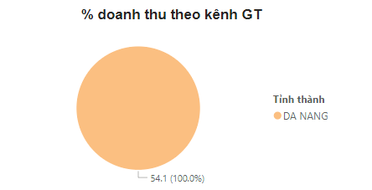
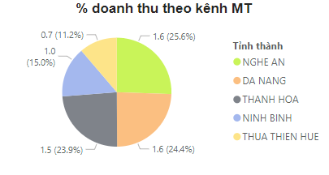
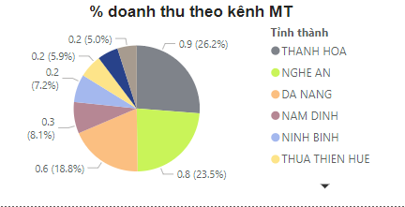
2.5. Cơ cấu doanh thu khu vực miền Trung theo tỉnh
2020
2021
Miền Trung
Miền Trung
Notes:
Ở miền trung, Đà Nẵng vẫn chiếm đa số về doanh số bán hàng trong khu vực cả 2 năm. Doanh số kênh MT khá đều nhau ở các tỉnh năm 2020, năm 2021 mở rộng thị trường sang các tỉnh lân cận như Ninh Thuận (5%) và Khánh Hòa (4.5%)

Slide 11
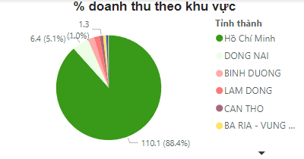
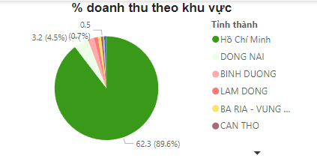
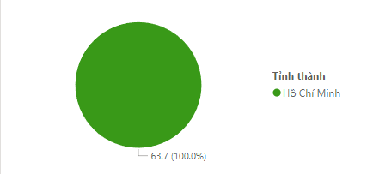
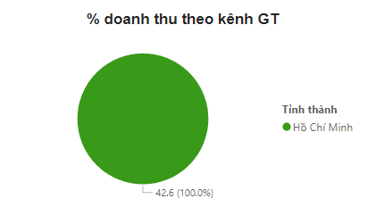
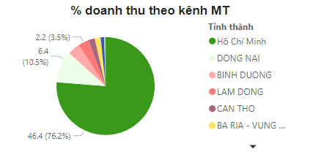
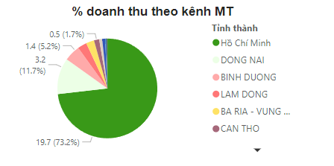
2.6. Cơ cấu doanh thu khu vực miền Nam theo tỉnh
2020
2021
Miền Nam
Miền Nam
Notes:
Khu vực miền nam không có gì thay đổi nhiều cho thấy đây là khu vực có lượng khách hàng tiêu thụ ổn định

Slide 12
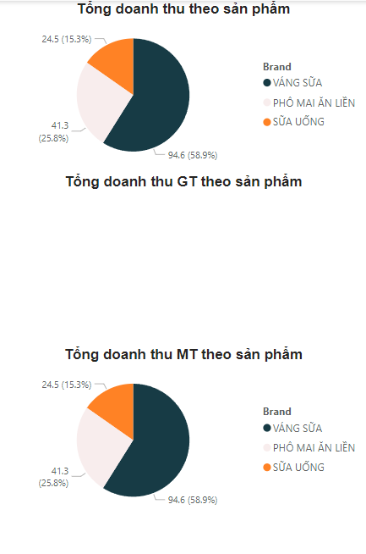
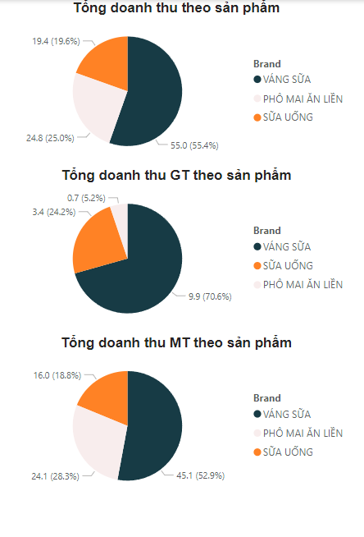
2.7. Cơ cấu doanh thu miền Bắc theo sản phẩm
2020
2021
Miền Bắc
Miền Bắc
Notes:
Váng sữa là mặt hàng bán chạy nhất 2021, do được khách hàng ưa chuộng nên kênh GT chủ yếu phân phối và bán ra mặt hàng này rất nhiều (chiếm tới 70% tổng doanh thu kênh MT năm 2021)

Slide 13
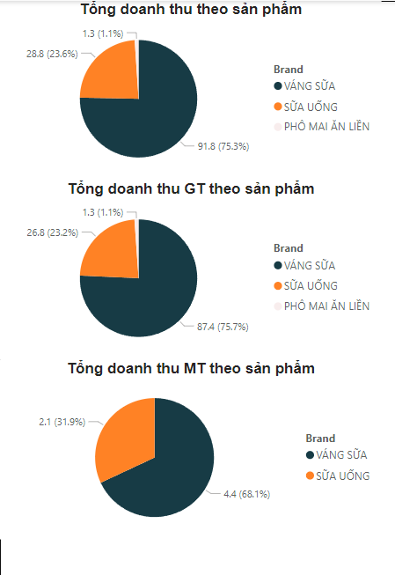
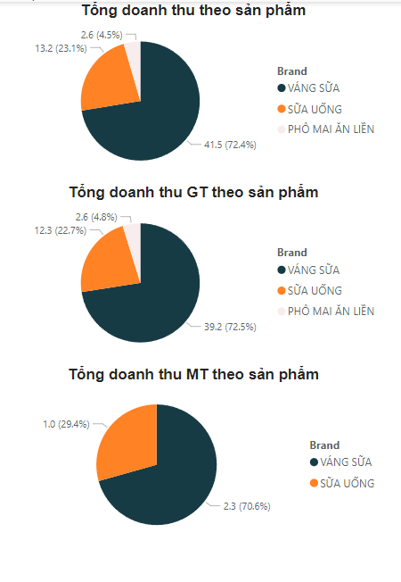
2.8. Cơ cấu doanh thu miền Trung theo sản phẩm
2020
2021
Miền Trung
Miền Trung
Notes:
Không như khu vực miền bắc, miền trung tập trung chủ yếu vào mặt hàng váng sữa và sữa uống.

Slide 14
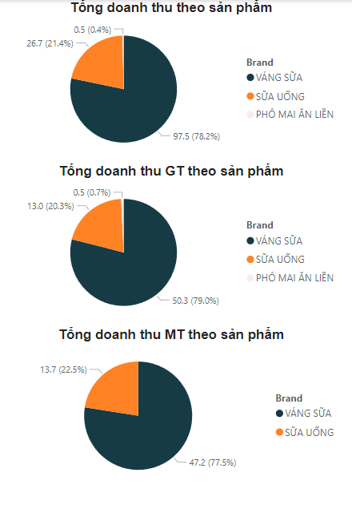
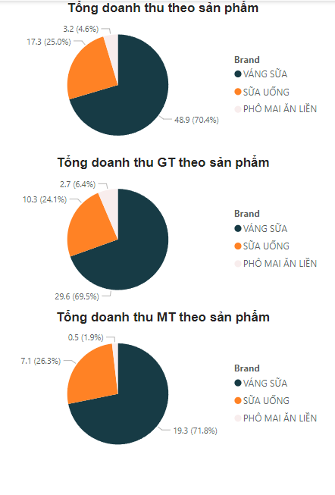
2.9. Cơ cấu doanh thu miền Nam theo sản phẩm
2020
2021
Miền Nam
Miền Nam
Notes:
Do chủ yếu chỉ có kênh GT phân phối mặt hàng PHÔ MAI ĂN LIỀN tại khu vực miền Nam và Miền Trung nên mặt hàng này chiếm tỷ lệ nhỏ trong doanh số bán hàng

Slide 15
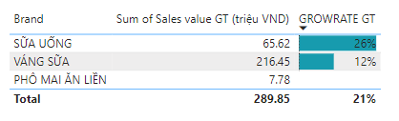
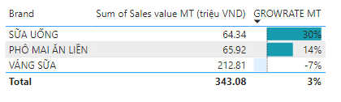
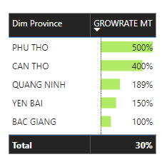
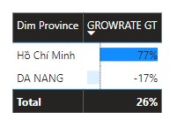
Phân tích theo kênh
Sản phẩm tăng trưởng tốt nhất tại thời điểm YTD 06/2021 ( lũy 6 tháng 2021 so với 2020) kênh GT
Sản phẩm tăng trưởng tốt nhất tại thời điểm YTD 06/2021 ( lũy 6 tháng 2021 so với 2020) kênh MT

Slide 16
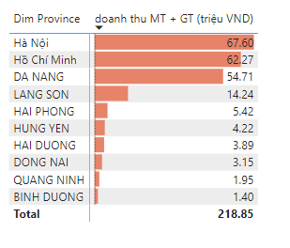
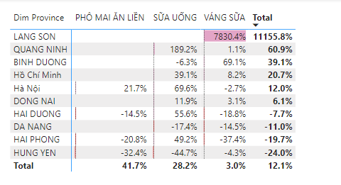
Phân tích theo địa lý
1. Top 10 tỉnh có mức sales* cao nhất trong 6 tháng đầu năm 2021 ( Mức tiêu thụ tính bằng tổng GT + MT)
Trong top 10 tỉnh trên, Tỉnh có mức tiêu thụ tăng trưởng cao nhất YTD 06/2021? Dòng sản phẩm đóng góp cho sự tăng trưởng này

Slide 17
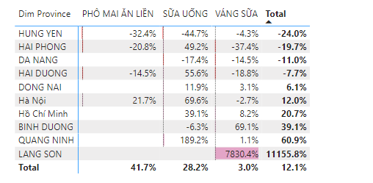
Phân tích theo địa lý
top 10 tỉnh trên, đâu là Tỉnh có mức tiêu thụ sụt giảm nhiều nhất YTD 06/2021? Dòng sản phẩm nào ảnh hưởng đến sự sụt giảm này

Slide 18
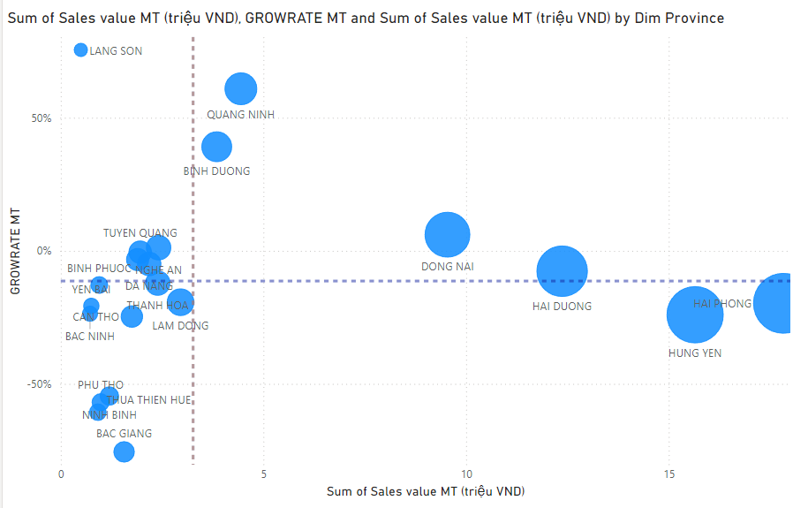
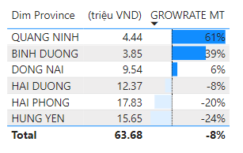
theo Chủ đề (ad-hoc)
Trong kênh MT, chọn 6 tỉnh để đầu tư tiền phát triển sản phẩm Váng sữa. Tiêu chí lựa chọn tỉnh phụ thuộc vào 2 yếu tố sau: Quy mô doanh số, % tăng trưởng YTD06/2021.
Notes:
Nếu em chọn, em sẽ chọn 3 tỉnh thôi

